Slide 1

Informatieavond 4 mavo
Mentoren:
- Francis en Koen
- Marie Mart en Frank

Slide 2
Programma
Examenjaar in het algemeen
PTA
Schoolexamens
Absenties
Examenjaar Mavo 4 - specifiek
Slaagzakregeling
Interessante en belangrijke data
Profielwerkstuk
Vervolgkeuze Havo/MBO
Vragen + individuele gesprekken met mentoren

Slide 3
Aantekeningen maken?
We zullen deze PowerPoint per mail aan iedereen sturen.

Slide 4
VOORAF
Boeken en digitale leermiddelen
→ Heeft u kind dit niet, neem contact op met Van Dijk.
Wekelijks voor vrijdag 23.59 uur
→ Inschrijven voor IVKO-uren (keuzewerktijd)
Notes:
Klopt https-adres nog? Alleen msa.swp.nl voldoende?

Slide 5
PTA
(Programma van Toetsing en Afsluiting)
Gepubliceerd op de website, verwerkt in Magister
Inhoud:
  Alle regelingen
  Alle programma’s per vak

Slide 6
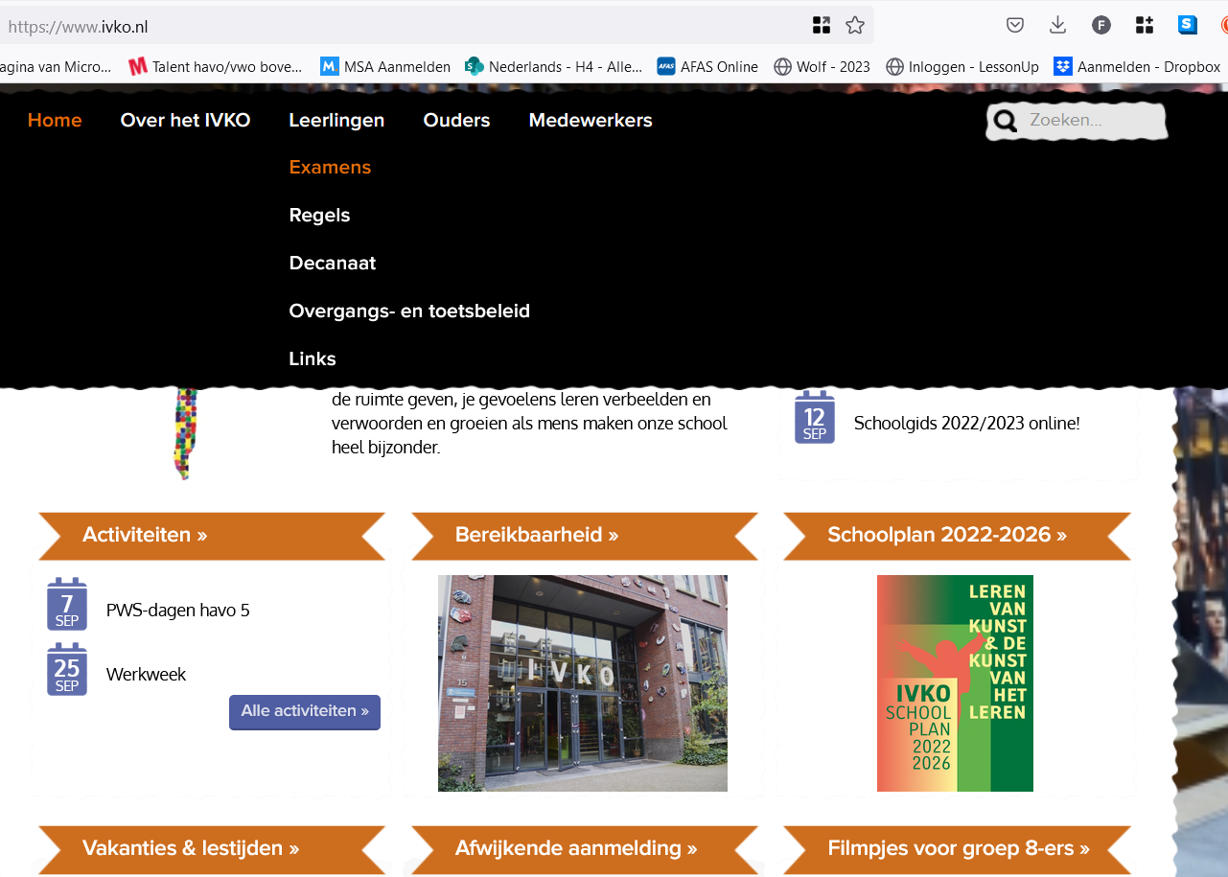
PTA
(Programma van
Toetsing en Afsluiting)

Slide 7
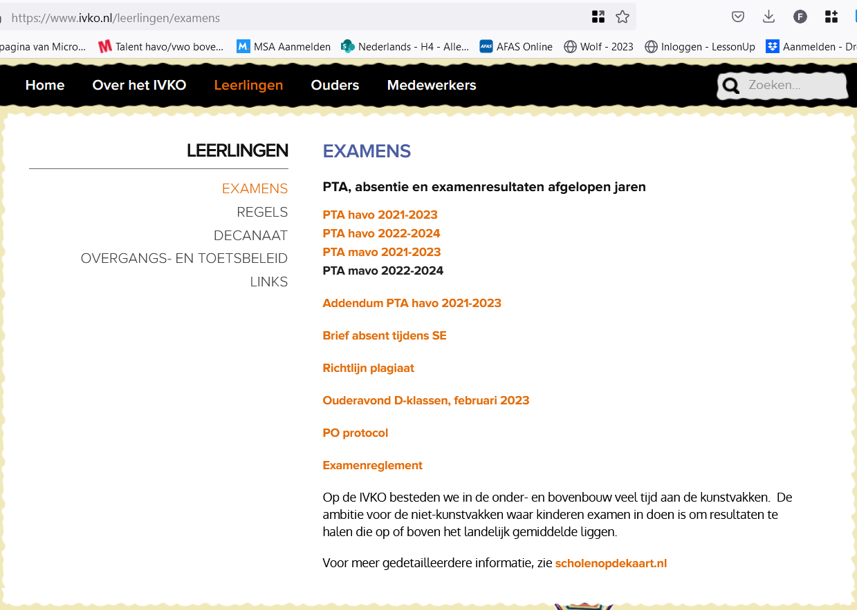
PTA
(Programma van
Toetsing en Afsluiting)

Slide 8
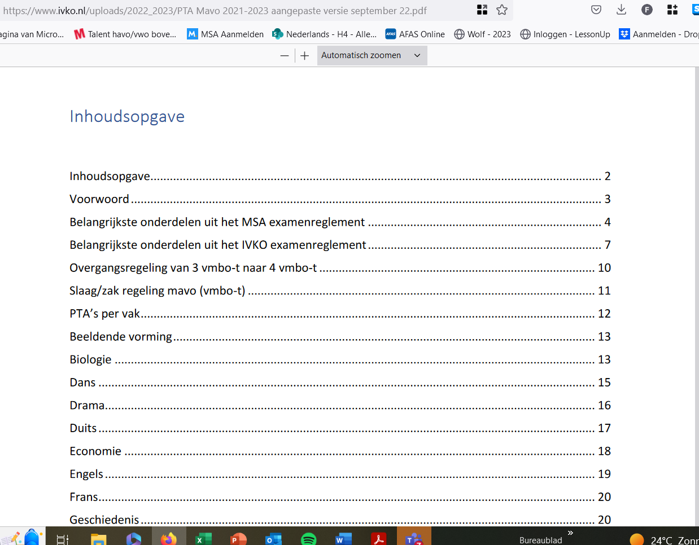
PTA
(Programma van
Toetsing en Afsluiting)

Slide 9
Schoolexamens
Inleveren verslagen, PO’s en (kleinere) SE’s tijdens de lessen → waar mogelijk gespreid over de lesweken
Iedere periode (= 8-9 weken) wordt afgesloten met
een SE-week
  Van woensdag t/m dinsdag (meer dagen om te leren)
  Ongeveer 1 SE per examenvak
  Geen les
  Presentaties, mondelinge examens, etc. in de eerste week van de volgende periode
  Inhalen? In week 3 of 4 van de volgende periode
Na SE-week 3 examentraining, daarna Centraal Schriftelijk Eindexamen

Slide 10

Kunst-examens:
22 t/m 25 april

Slide 11

Absentie bij SE’s
Een SE is een examen, zorg dus dat je er bent!
‘Regeling Schoolexamen’ (artikel 3.3)
Melding verzuim telefonisch voor SE-aanvang bij administratie
Brief aan teamleider …
  reden van verzuim
  duidelijk aangeven welk SE gemist is (vak, welk SE, datum, uur)
  standaardbrief beschikbaar ( > ouders > absentie)

Slide 12
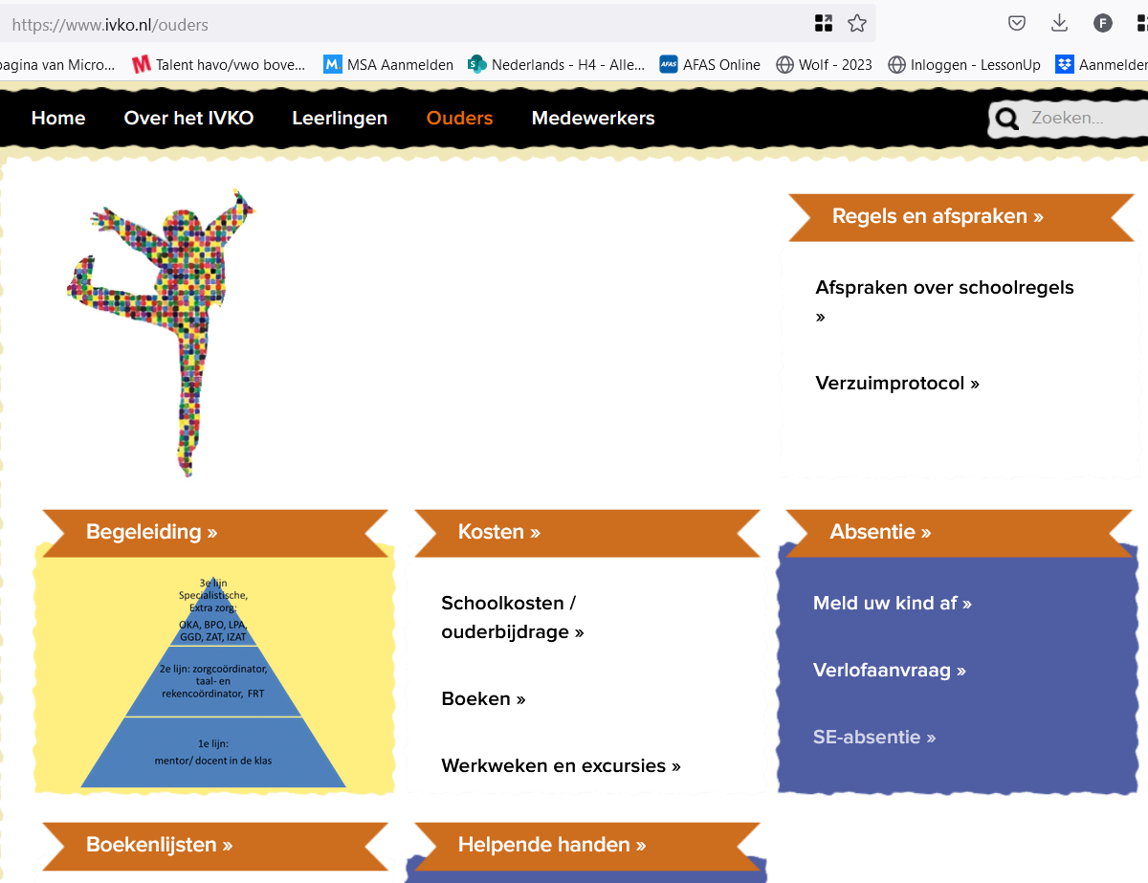
Absentie bij SE’s

Slide 13
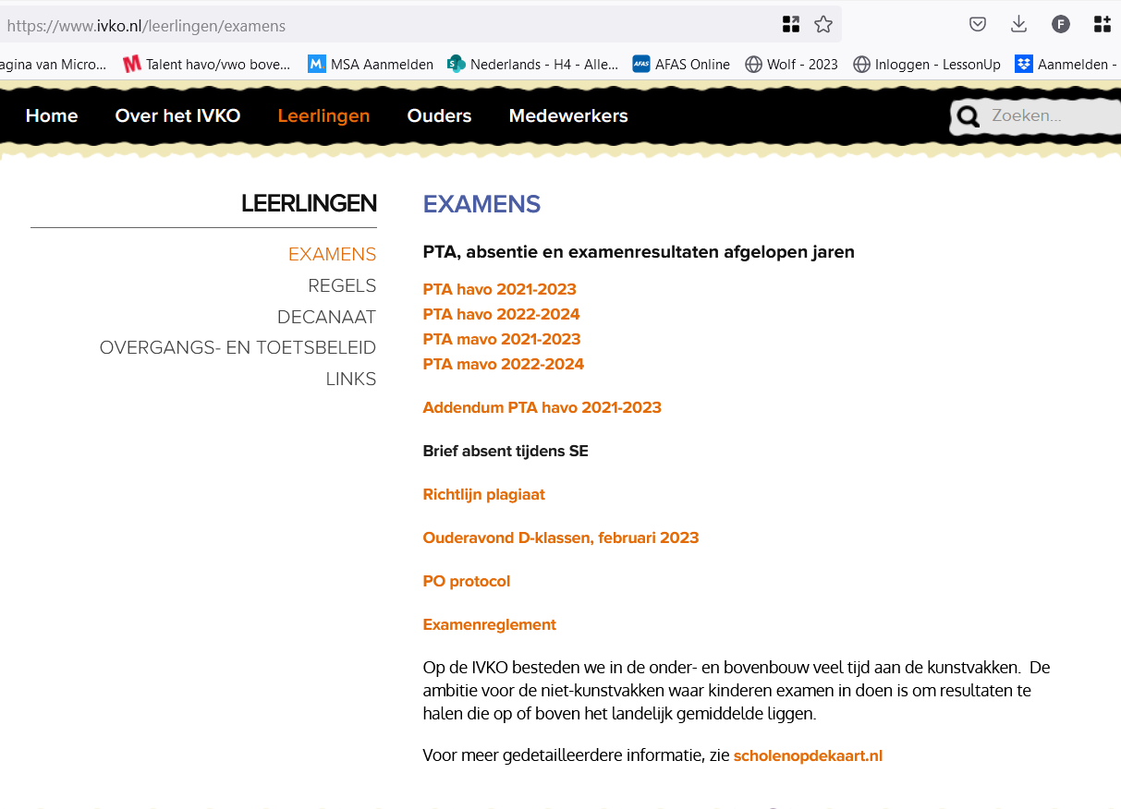
Absentie bij SE’s

Slide 14
Absentie bij SE’s
Een SE is een examen, zorg dus dat je er bent!
‘Regeling Schoolexamen’ (artikel 3.3)
Melding verzuim telefonisch voor SE-aanvang bij administratie
Brief aan teamleider met handtekening ouder met:
  reden van verzuim
  duidelijk aangeven welk SE gemist is (vak, welk SE, datum, uur)
  standaardbrief beschikbaar ( > ouders > absentie)
  binnen 48 uur
Teamleider beoordeelt reden
Bij ongeoorloofd verzuim
1,0 voor SE
Geen recht op inhalen, wel op herkansen

Slide 15
Inhalen
In week 3 of 4 van de volgende periode
  Betreft alle SE’s uit vorige periode
  Inhaal-SE komt in Magister-agenda van de leerling
  Rooster ongeveer een week van tevoren bekend
  Deel-SE’s worden niet ingehaald
Herkansen
Let op: niet elk SE is herkansbaar (zie PTA)
Einde van het schooljaar
Mavo 4: maximaal 1 per vak en 3 in totaal (per jaar!)
Let op: te laat inleveren of onvoldoende profielwerkstuk kost één herkansing!
Inhalen
en herkansen
van
SE’s

Slide 16
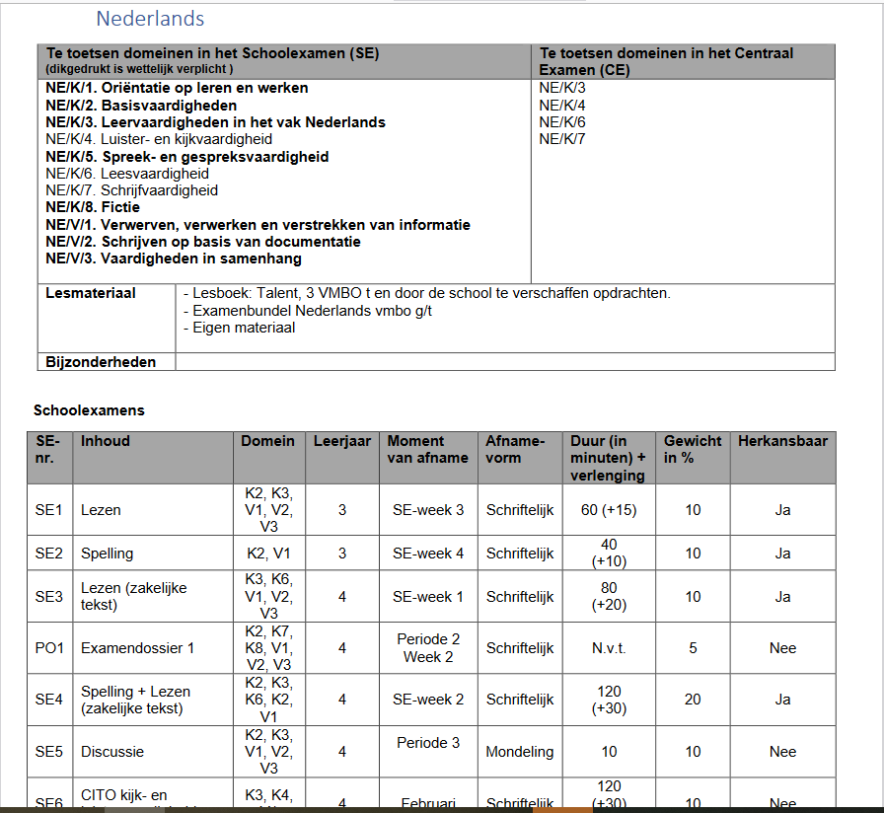
Inhalen
en herkansen
van
SE’s

Slide 17
Mavo 4 - specifiek

Slide 18
Verplichte onderdelen
Alle verplichte onderdelen van het schoolexamen moeten zijn afgerond (voldoende of goed) vóór deelname aan het examen
  LO (3e en 4e jaar)
  Kunstvak 1 (3e jaar) ➔ KCKV
  Maatschappijleer 1 (3e jaar)
  Profielwerkstuk
  Reken-examen 2F (leerlingen zonder wiskunde)

Slide 19
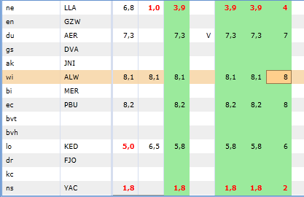
Verschil met de 3e klas: minder cijfers
C: gemiddeld 115 cijfers
D: gemiddeld 45-50 cijfers (inclusief eindexamen)

Slide 20
Het rekenexamen in de D
Alle leerlingen van het IVKO hebben vorig jaar het volledige examen afgerond.
Het gemiddelde eindcijfer komt op de cijferlijst te staan, wanneer niet is gekozen voor wiskunde.
  Uitzondering op het IVKO: als vorig jaar uitstel is aangevraagd vanuit zorg, dan moet deze leerling nog een gedeelte inhalen. De rekencoördinator neemt dan in de eerste periode contact op met deze leerlingen en de mentor
In het geval van een zijinstromer, dient deze samen met de mentor z.s.m. contact op te nemen met de rekencoördinator n.audureau@msa.nl (Nathalie)

Slide 21

Belangrijke en interessante data
28 november: Inleveren profielwerkstuk
14 Presentatie profielwerkstuk december: (ouders worden uitgenodigd)
22-25 april: Kunstexamens
        (ouders worden uitgenodigd)
14-29 mei: Eindexamen 1e tijdvak
3 of 4 juli: Diploma-uitreiking
    (datum onder voorbehoud)
    (ouders worden uitgenodigd)

Slide 22
Slaag/zak regeling Mavo (2023-2024)
GESLAAGD:
Gemiddelde van CSE-cijfers voldoende (ten minste 5,5)
EN
Eindcijfer Nederlands minimaal een 5
Profielwerkstuk ‘voldoende’ of ‘goed’
Verplichte onderdelen (LO en KCKV1) afgerond
EN
Voldaan aan de eindcijfercriteria:
  Alle vakken een eindcijfer 6 of hoger
  Eén vak eindcijfer 5 en overige vakken een 6 of hoger
  Eén vak eindcijfer 4 en overige vakken een 6 of hoger waarvan ten minste één 7 of hoger
  Twee vakken eindcijfer 5 en overige vakken een 6 of hoger waarvan ten minste één 7 of hoger.
Notes:
De kandidaat die eindexamen mavo heeft afgelegd, is geslaagd indien:
het rekenkundig gemiddelde van zijn bij het centraal examen behaalde cijfers ten minste 5,5 is,
én
hij voor het vak Nederlands minimaal een 5 heeft behaald
de rekentoets is afgelegd (ongeacht het resultaat)
én indien hij:
voor al zijn vakken waarvoor een eindcijfer is vastgesteld, als eindcijfer 6 of meer heeft behaald,
voor één van zijn vakken waarvoor een eindcijfer is vastgesteld, als eindcijfer 5 en voor de overige vakken waarvoor een eindcijfer is vastgesteld, als eindcijfer 6 of meer heeft behaald,
voor één van zijn vakken waarvoor een eindcijfer is vastgesteld, als eindcijfer 4 en voor de overige vakken waarvoor een eindcijfer is vastgesteld, als eindcijfer 6 of meer waarvan ten minste één 7 of meer heeft behaald; of
voor twee van zijn vakken waarvoor een eindcijfer is vastgesteld, als eindcijfer 5 heeft behaald en voor de overige vakken waarvoor een eindcijfer is vastgesteld, als eindcijfer 6 of meer waarvan ten minste één 7 of meer heeft behaald;
de vakken KV1, lichamelijke opvoeding, sectorwerkstuk en maatschappelijke stage van het gemeenschappelijk deel van elk profiel, met ‘voldoende’ of ‘goed’ heeft afgerond.
23

Slide 23
Mavo Voorbeeld 1
Vak | SE | CSE | gemiddelde | Eind
Nederlands | 6,2 | 4,8 | 5,5 | 6
Engels | 6,0 | 5,0 | 5,5 | 6
Duits | 6,0 | 5,0 | 5,5 | 6
Wiskunde | 6,0 | 5,0 | 5,5 | 6
Biologie | 6,7 | 6,9 | 6,8 | 7
Muziek | 7,0 | 6,0 | 6,5 | 7
Resultaat |  | 5,45 |  | Gezakt

Slide 24
Mavo Voorbeeld 2
Vak | SE | CSE | gemiddelde | Eind
Nederlands | 6,8 | 6,0 | 6,4 | 6
Engels | 6,0 | 5,0 | 5,5 | 6
Duits | 6,0 | 5,0 | 5,5 | 6
Wiskunde | 5,0 | 5,0 | 5,0 | 5
Biologie | 5,0 | 7,0 | 6,0 | 6
Muziek | 6,0 | 6,0 | 6,0 | 6
Resultaat |  | 5,7 |  | Geslaagd

Slide 25
Mavo Voorbeeld 3
Vak | SE | CSE | gemiddelde | Eind
Nederlands | 6,8 | 6,0 | 6,4 | 6
Engels | 6,0 | 5,0 | 5,5 | 6
Duits | 5,8 | 5,0 | 5,4 | 5
Wiskunde | 5,0 | 5,0 | 5,0 | 5
Biologie | 7,0 | 7,0 | 7,0 | 7
Muziek | 6,0 | 6,0 | 6,0 | 6
Resultaat |  | 5,7 |  | Geslaagd

Slide 26
Vervolgkeuze havo/mbo
Speciaal LOB-uur
Decaan: Maureen Gefken (m.gefken@msa.nl)
Bezoek open dagen! www.mbostart.nl
van oktober t/m maart
Inschrijven op een mbo is verplicht voor iedereen → voor 1 april 2024!!
Schrijf voor meerdere opleidingen in, ook als je naar de havo wilt.
Let goed op toelatingseisen.

Slide 27
Eisen voor doorstroom naar havo
Vakkenpakket mavo sluit aan bij pakket havo (inclusief extra vak)
vmbo-diploma

Slide 28

Informatieboekje
https://www.mbostart.nl/

Slide 29
Profielwerkstuk
Startdagen: 26 en 27 september
  In duo’s
  Onderwerp kiezen
  Onderzoeksvraag bedenken
Oktober / november: zelfstandig werken
  Begeleidend docent
  IVKO-uur PWS
Inleveren: 28 november
Presenteren: 13 of 14 december

Slide 30
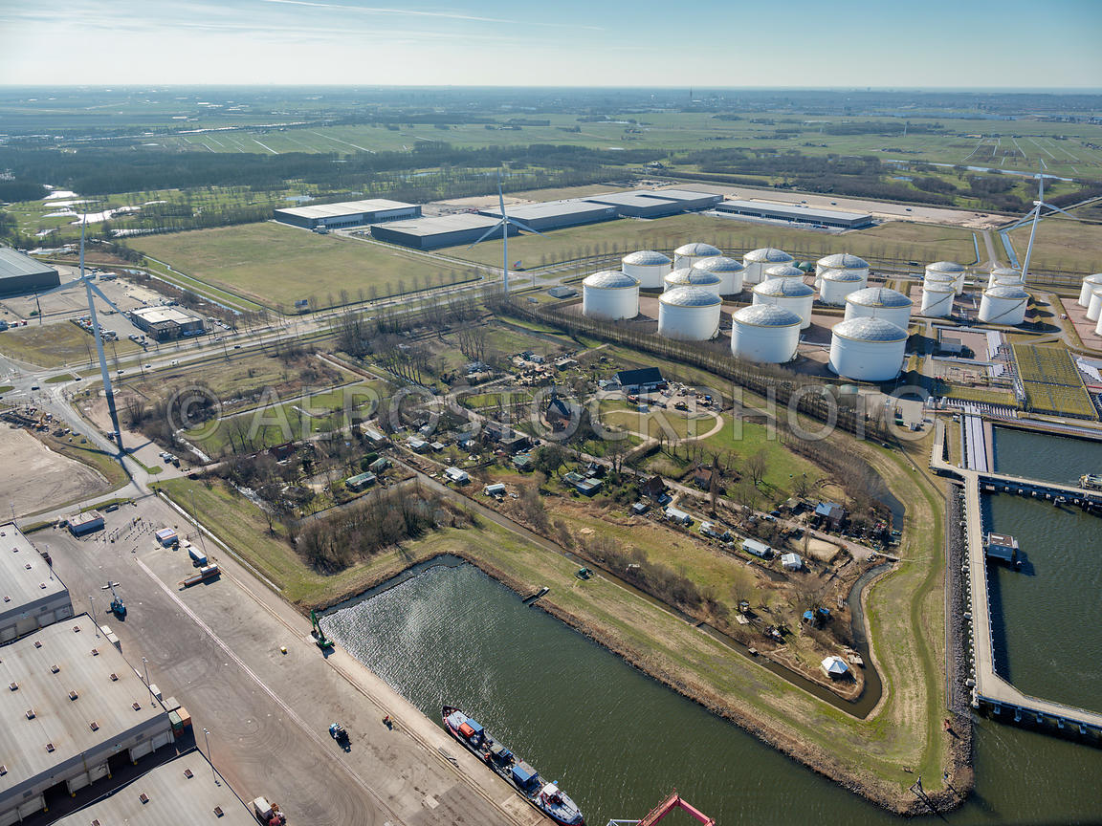
bezoek aan Ruigoord

Slide 31

donderdag 28 september
9.15 uur: fietsen vanaf Sloterdijk
  voor de ingang van het station (boven)
of
9.45 uur:op eigen gelegenheid
  Ruigoord 76, 1074HH Amsterdam
  bus 382 Sloterdijk → IJmuiden (halte Ruigoord- dorp)
zelf lunch meebrengen
programma tot ongeveer 16 uur

Slide 32
ALLE INFORMATIE op een rij
per mail
samen met deze powerpoint

Slide 33
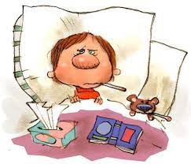

Ziekmelden
Wel
Niet

Slide 34

Verzuim
Geoorloofd (goedgekeurd door ouders)
  Bij veel geoorloofd verzuim contact met mentor en eventueel schoolarts / zorgteam
Ongeoorloofd verzuim (spijbelen of te laat)
  Bij ongeoorloofd verzuim kunnen ouders gebeld worden door de receptie of Mohammed (verzuimcoördinator)

Slide 35
Te laat of ongeoorloofd absent
Verzuimregistratie (te laat en/of afwezig)
Na de tweede keer per periode ongeoorloofd te laat om 8 u melden.
Daarna en/of bij ongeoorloofd lesverzuim nablijven.
Bij problematische absentie wordt melding gemaakt bij leerplicht
Notes:
Klopt https-adres nog? Alleen msa.swp.nl voldoende?

Slide 36
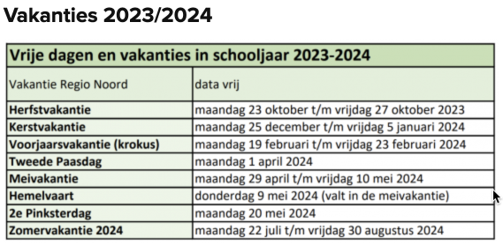
Vakanties: IVKO WEBSITE
Let op! Data kunnen afwijken van vakantie in PO

Slide 37


Slide 38
Tijd om met de mentoren te spreken,
we blijven in domein 3.

